Slide 1

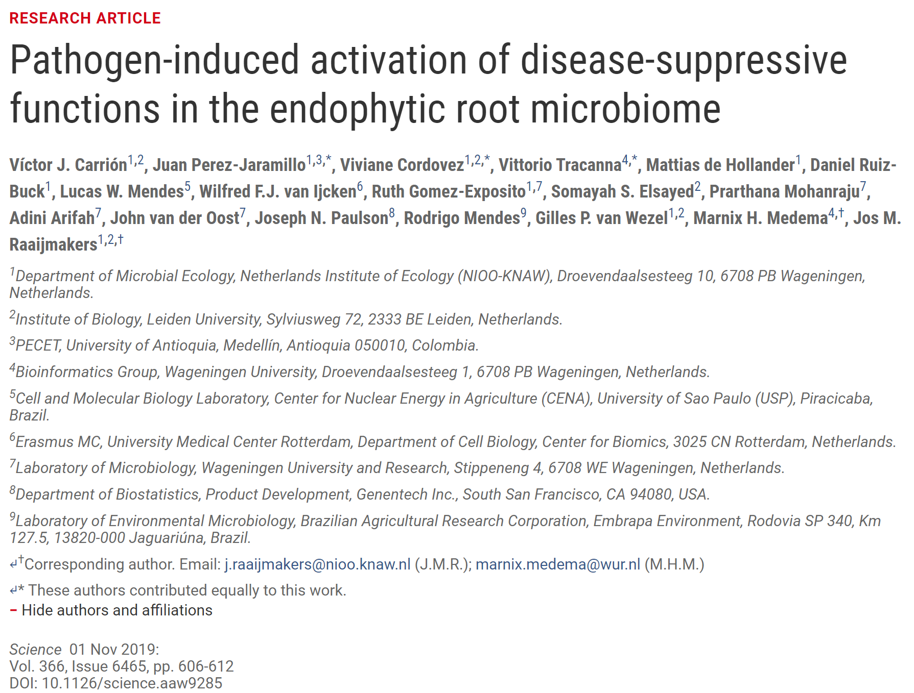
致病菌激活根系内生微生物组抵抗病害的功能
文献阅读
秦媛
2019.11.8

Slide 2









First author
Corresponding author
Dr. Victor Carrion Bravo
Prof. dr. Jos Raaijmakers
Institute of Biology
Leiden University
Assistant Professor
Head Microbial Ecology Department,
NIOO-KNAW
Professor Microbial Ecology, IBL,
Leiden University
Dr. Juan E. Pérez-Jaramillo
University of Antioquia
Assistant Professor
Dr. Marnix Medema
Dr. Viviane Cordovez
da Cunha
Wageningen University
Bioinformatics Group
Assistant professor
NIOO-KNAW
Postdoc
Microbial Ecology
Dr. Vittorio Tracanna
Wageningen University Bioinformatics Group PhD
Notes:
简单介绍一下文章的作者，几位作者来自于荷兰生态学研究所、莱顿大学、瓦格宁根大学的几个研究团队，分别从事微生物生态、生物信息分析方面的研究

Slide 3
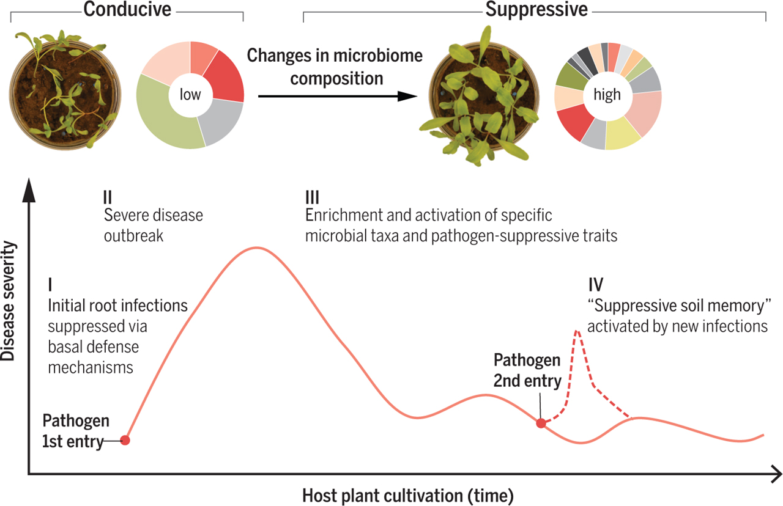
对病害有抑制作用的土壤是一种特殊的生态系统
Disease conducive soils (感病土壤)
Disease suppressive soils (抗病土壤)
易感病的宿主植物连续种植期间爆发疾病，可以增加土壤微生物种类，诱导土壤对某种致病菌产生特异性抑制的作用。
Raaijmakers and Mazzola, 2016, Science
Notes:
2016年，本文的两个通讯作者在Science上发表了一篇短文，提出对病害有抑制作用的土壤是一种特殊的生态系统。
土壤中的致病菌第一次侵染植物，导致疾病爆发，此时的土壤是感病土壤。病害发生后宿主植物富集大量的微生物，与病原菌产生拮抗作用，土壤中的微生物种类增加。
第二年种植的时候，土壤对病害就有了一定的抑制作用，发病率降低，此时土壤就成为了抗病土壤。

Slide 4
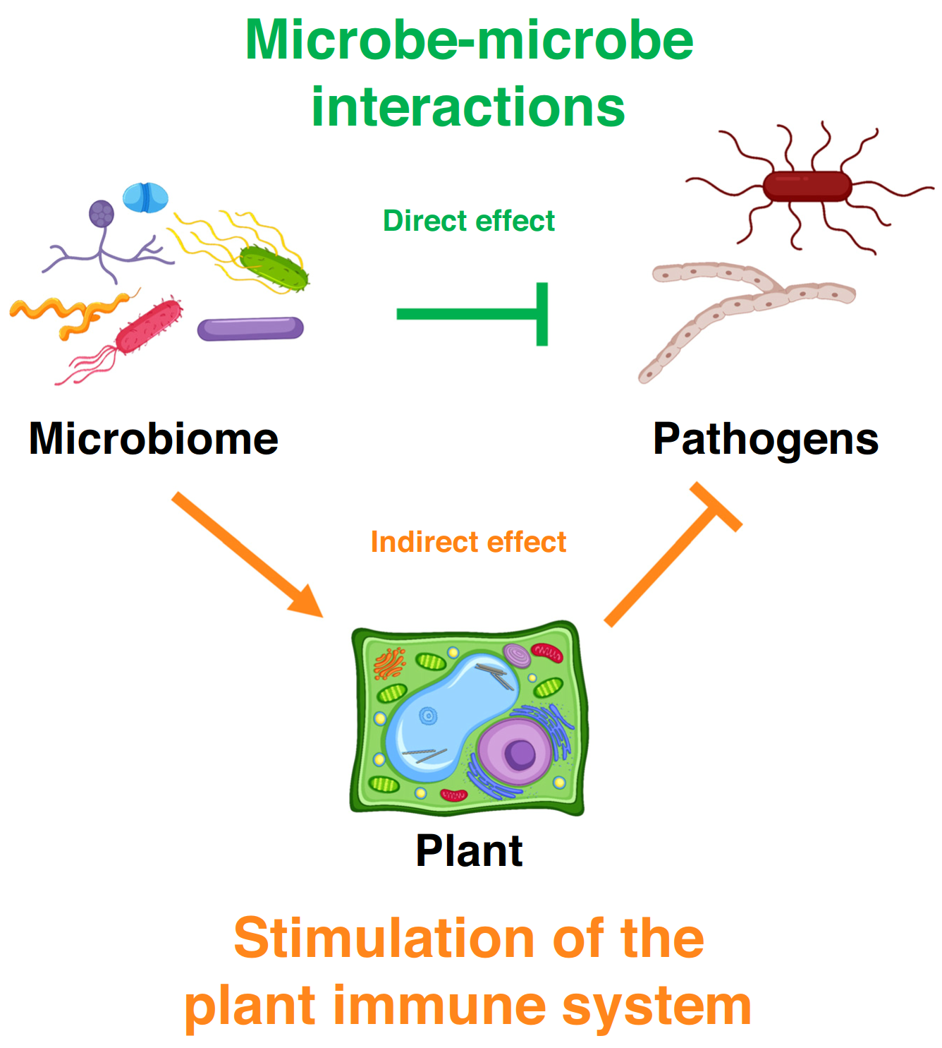
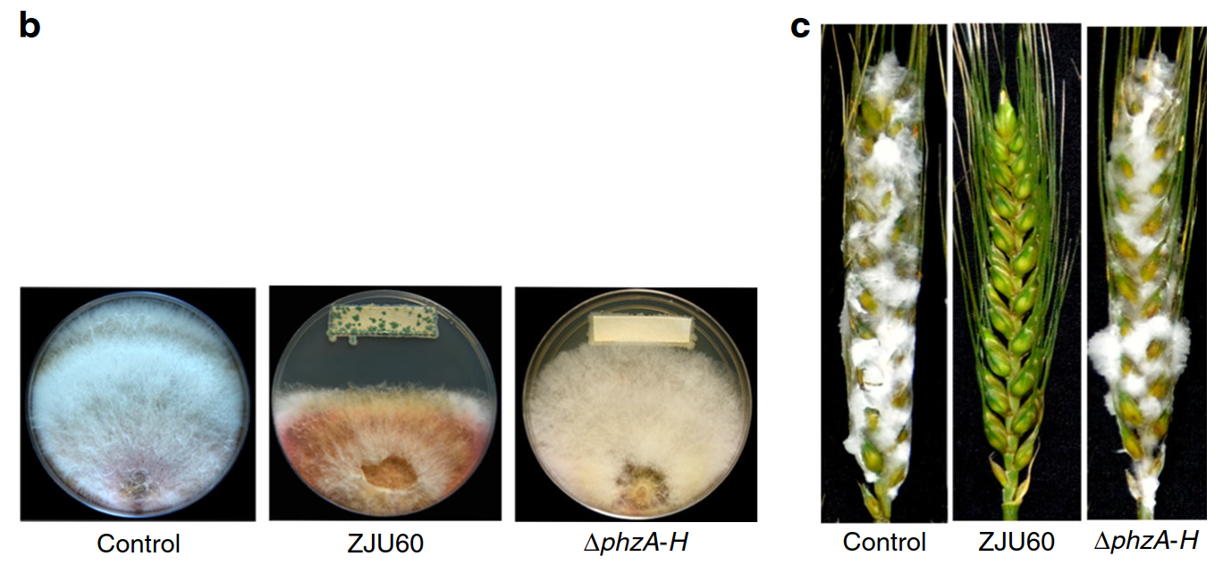
微生物帮助植物对抗致病菌的两种途径
直接与病原菌互作
(1) 干扰致病菌的分子机制
(2) 与致病菌竞争生态位
2. 刺激植物免疫系统
(1) 触发ISR – 增强敏感性
(2) 识别MAMP - 激活免疫系统
Chen et al., 2018, NC
Dangl et al., 2019, Current Opinion in Microbiology
Notes:
那么根系微生物是怎么抗病的？Dangl在一篇综述里总结了微生物帮助植物对抗致病菌的两种途径。直接途径就是根系微生物直接和病原菌相互作用，干扰致病菌的分子机制，例如之前发表的小麦根系假单胞菌分泌一种物质使致病菌组蛋白乙酰化失调，从而抑制真菌生长；另外也有相关文章提到根系微生物组与致病菌竞争生态位。间接途径指的就是根系微生物刺激植物免疫系统，也有两类，一个是根系微生物组作为外界因子诱导植物产生对病菌的抗性，增加植物的敏感性，第二个是通过分子模式识别激活免疫系统

Slide 5
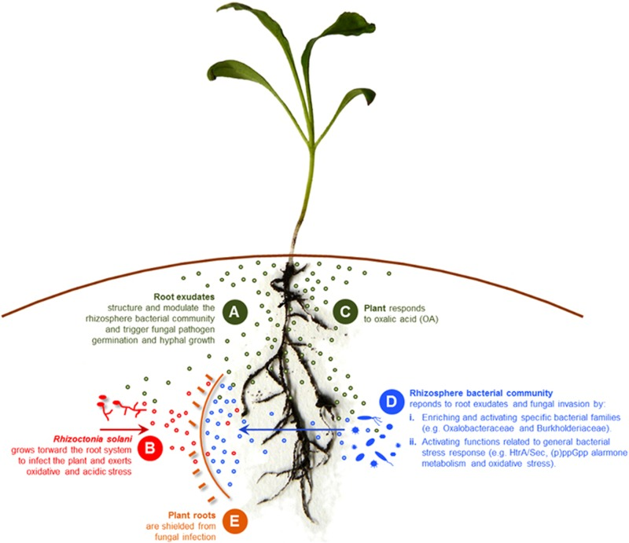
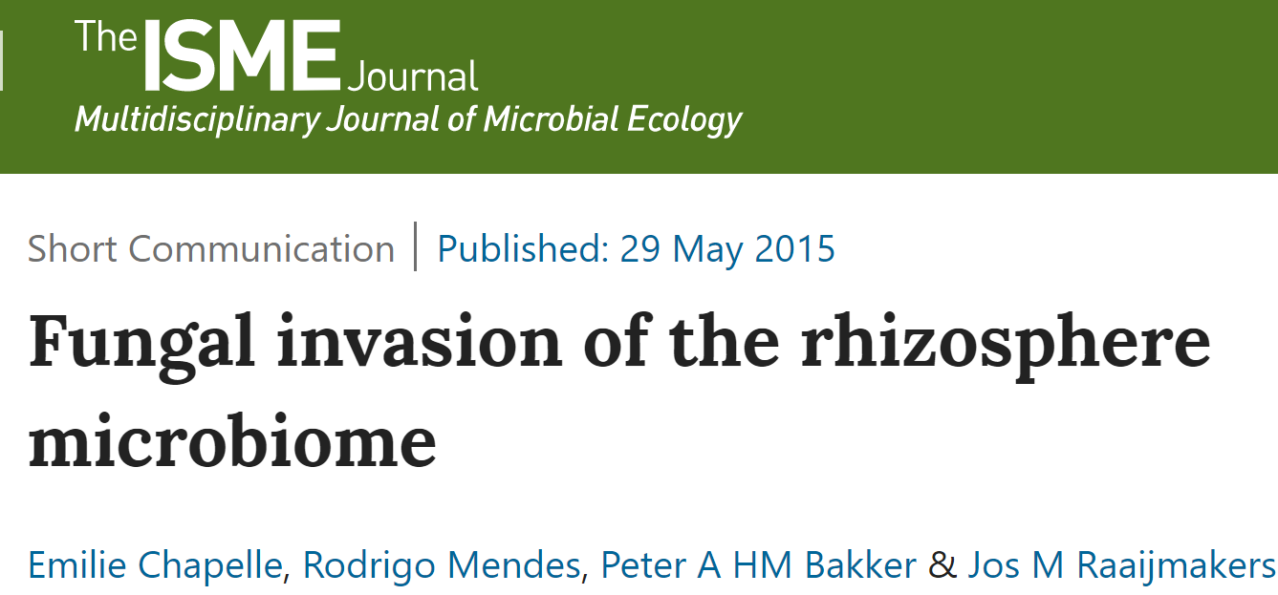
抗病土壤中，致病菌和植物根系微生物组的相互作用
Sugar beet
Disease suppressive soils (抗病土壤)
Rhizoctonia solani
Root microbiome
Notes:
在抗病土壤中，致病菌和根际微生物组的相互作用是怎样的？2015年，本文作者的研究团队对甜菜根际微生物组进行了初步研究，提出了一个假说，认为病原菌侵染后，植物分泌了一些草酸和苯乙酸，吸引了根系微生物组，进而抑制真菌生长，但是具体的机制还不清楚

Slide 6
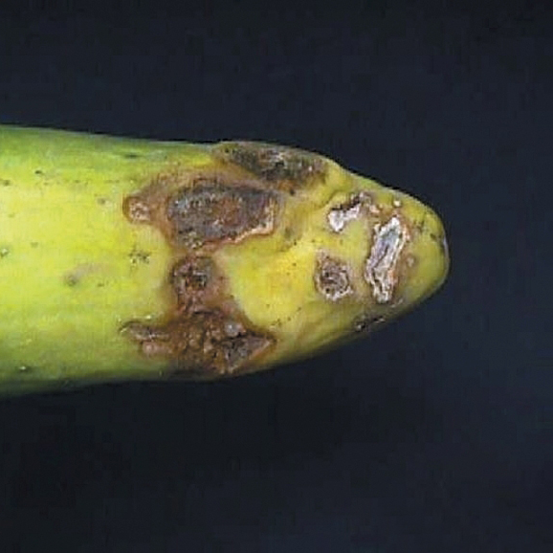
研究对象、科学问题和研究目的
In this research
Sugar beet
?
致病菌侵染植物后，
植物根系富集哪些微生物组？
分类
Root microbiome
功能
?
微生物如何抑制致病菌生长？
Rhizoctonia solani
立枯丝核菌
研究目的：
研究植物根系内生微生物组的物种和基因多样性
以及在保护植物免受真菌感染方面的功能

Slide 7
研究思路和主要方法
In this research
找到相关性
Sugar beet
?
宏基因组测序 + 网络相关性分析：
探究群落结构和功能基因差异
Root microbiome
重建Syncom + 基因定点突变:
确定有益菌以及功能基因簇在抗病过程中的作用
证明因果
?
Rhizoctonia solani
Notes:
针对这两个科学问题，作者研究的思路是，
首先通过宏基因组测序和网络分析，研究群落结构和功能基因的差异，找到相关性；
然后再重建Syncom接种实验观察抗病表型，再通过基因定点突变验证功能基因簇对抗病的作用

Slide 8
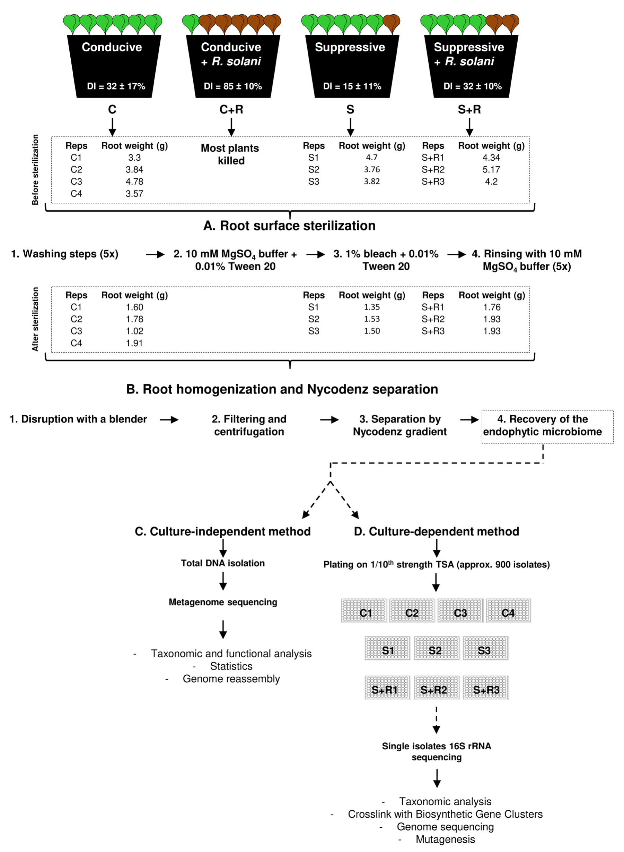
实验设计和主要流程
分别取感病土和抗病土，在生长室种植甜菜幼苗
7天后，部分土壤中接种R. solani致病菌
（n = 12；N = 4）
生长四周后，收集没有病症的甜菜幼苗根系
根系表面消毒
测宏基因组
过滤根系匀浆，Nycodez梯度离心法收集内生细菌细胞
涂板；培养单菌
Notes:
分别取田间感病土和抗病土。将甜菜幼苗分别种在两种土壤中，在种子萌发七天后，C+R组和S+R组的幼苗根部注射病原菌。
每盆12颗苗，生物学重复4次。四周后，收集没有发病的甜菜幼苗根系。C+R组发病率过高，根系样品不足
对根系表面消毒-过滤根系匀浆后-通过

Slide 9
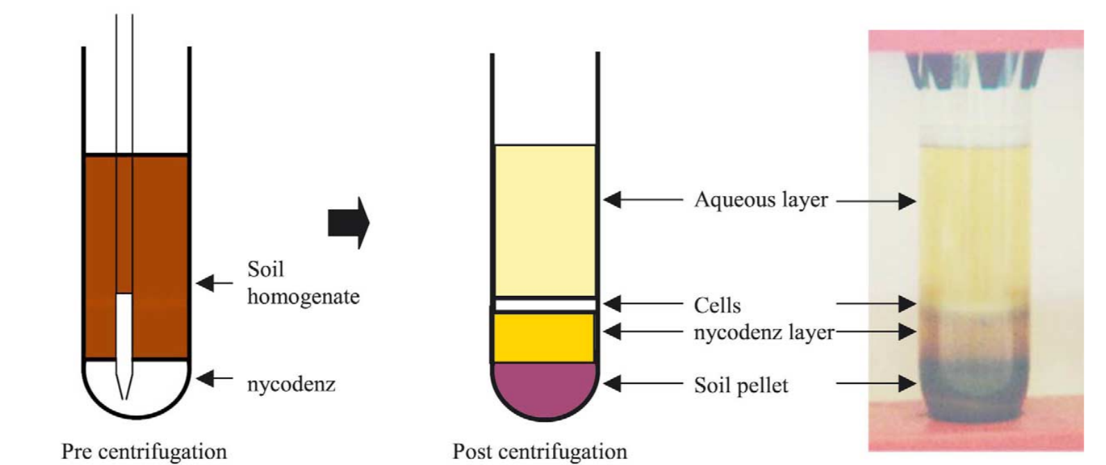
A Nycodenz density gradient
A.E. Berry et al. / FEMS Microbiology Letters (2003)
优点：提取根系内生细菌细胞，大大降低宏基因组测序数据中宿主基因的比率
Notes:
Nycodenz是一种化学试剂，用于有效地分离细胞。这是通过密度梯度离心方法分离细胞的示意图。细胞在白色带状区。

Slide 10
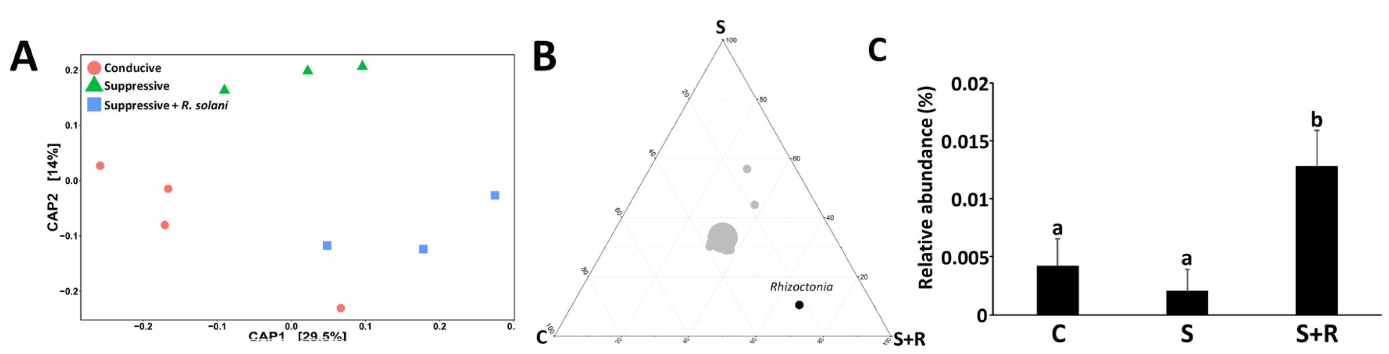
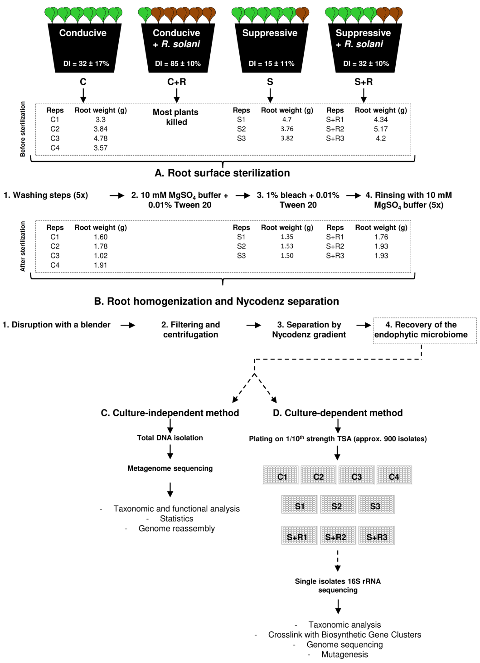
S+R实验组中，Rs致病菌成功定于根系，并未产生病害
CPCoA：内生真菌群落组成在三种土壤中显著不同
和C组或S组相比
S+R组中，Rs致病菌的reads显著增加
S+R：幼苗根系鲜重和不接种致病菌的处理组无显著差异
Notes:
为了确定S+R组的植物根系确实受到致病菌的侵染，作者分析不同实验组中真菌群落的差异。A图显示三个真菌群落组成显著不同；B-C可以看出，S+R组的Rs菌和其他两组的相对丰度有显著差异。另外从根系鲜重上看，三个处理组收集到的根系鲜重没有明显的差异，说明致病菌在抗病土壤中没有对植物造成明显病害。

Slide 11
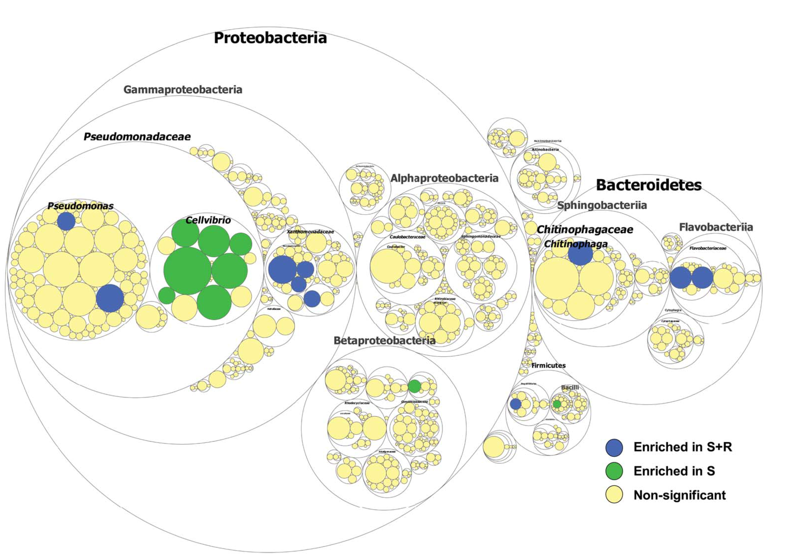
物种差异：Rs侵染导致根系变形菌和拟杆菌显著富集
10个显著富集的OTU属于
Pseudomonadaceae × 2
Xanthomonadaceae × 4
Chitinophagaceae × 1
Flavobacteriaceae × 2
Veillonellaceae × 1
S+R组和S组相比：
Notes:
基于16S rRNA序列比较物种差异。最大的圈圈代表phylum水平，小的圈圈代表class、family、genus，蓝色是，绿色是，黄色是，
从宏基因组序列中得到的16SrRNA数据中，可以看出
不接加入R菌的S土相比，S+R条件下Proteobacteria 和 Bacteroidetes在根系内生细菌群落中占优势，其中显著富集的十个OTU属于下列几个科

Slide 12
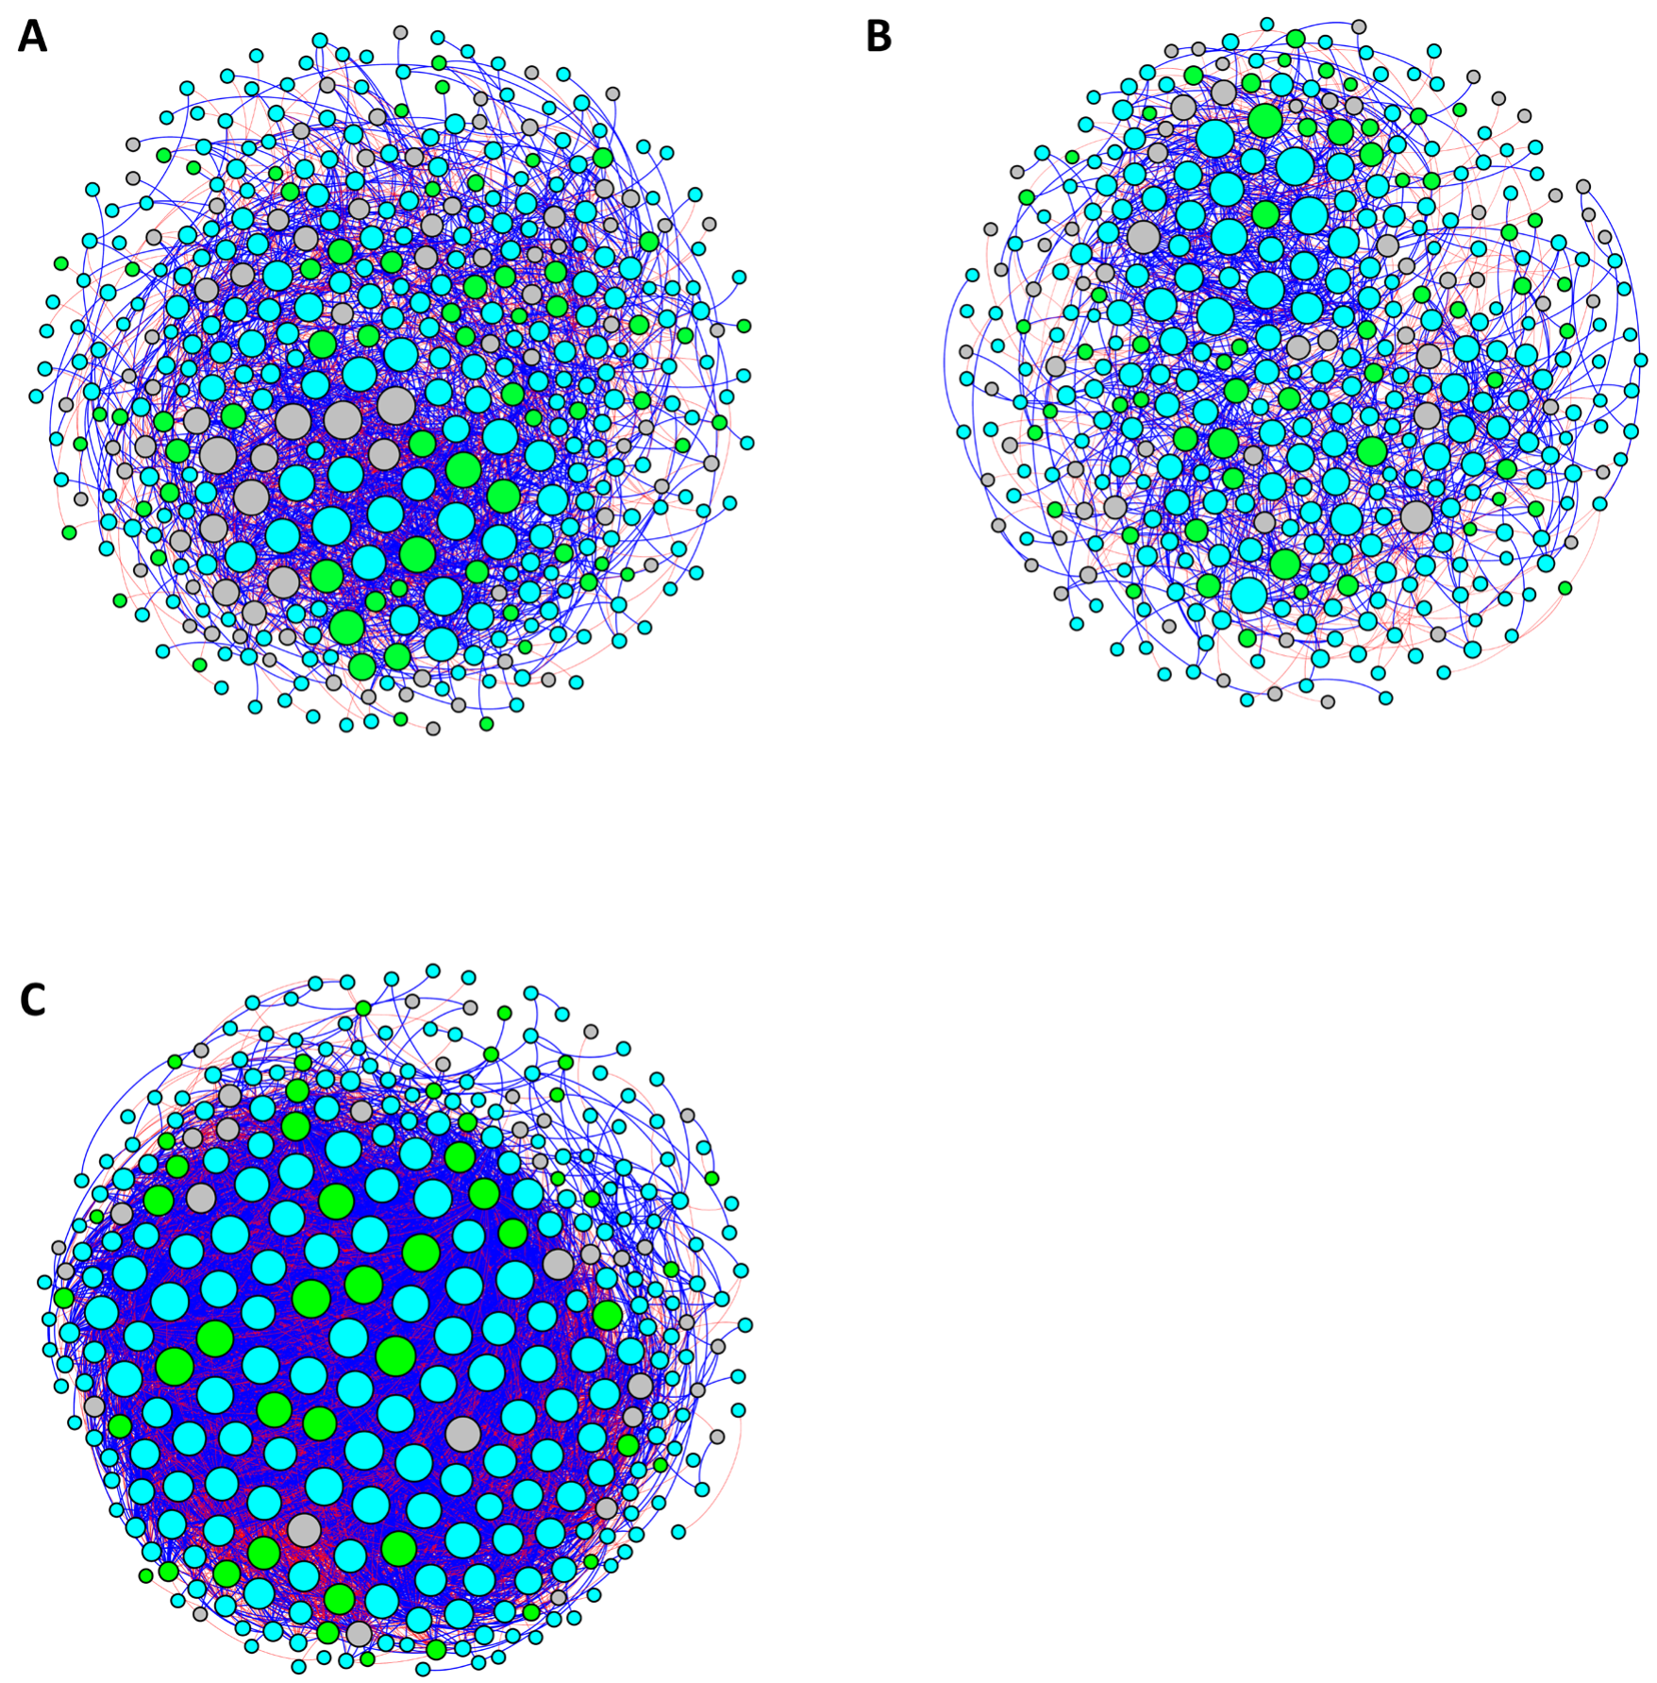
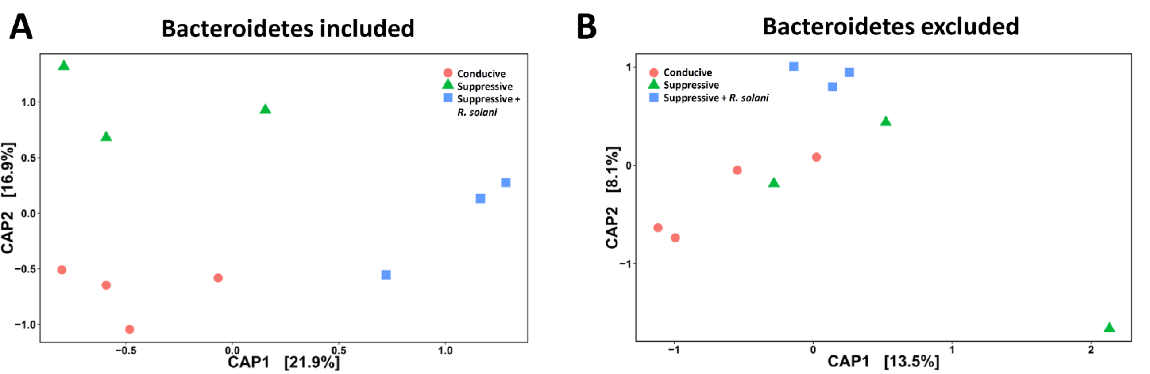
网络相关性和β多样性分析：S+R条件下显著富集的细菌对抑菌土壤表型十分重要
S + R网络更加复杂，80％的互作节点属于
Chitinophaga,
Flavobacterium,
Pseudomonas
C
S
S+R
去掉Bacteroidetes的序列后，β多样性无明显差异
Notes:
细菌互作网络显示，S+R组的互作网络最复杂，说明当微生物群面临环境扰动（例如病原体入侵）时，可能会发生S+R样本中那些高度连接的网络。
而且80%的互作节点属于拟杆菌的C菌和F菌以及假单胞菌
从测序数据中删除了拟杆菌的序列后，β多样性大大降低，说明拟杆菌可能和抑菌表型相关。

Slide 13
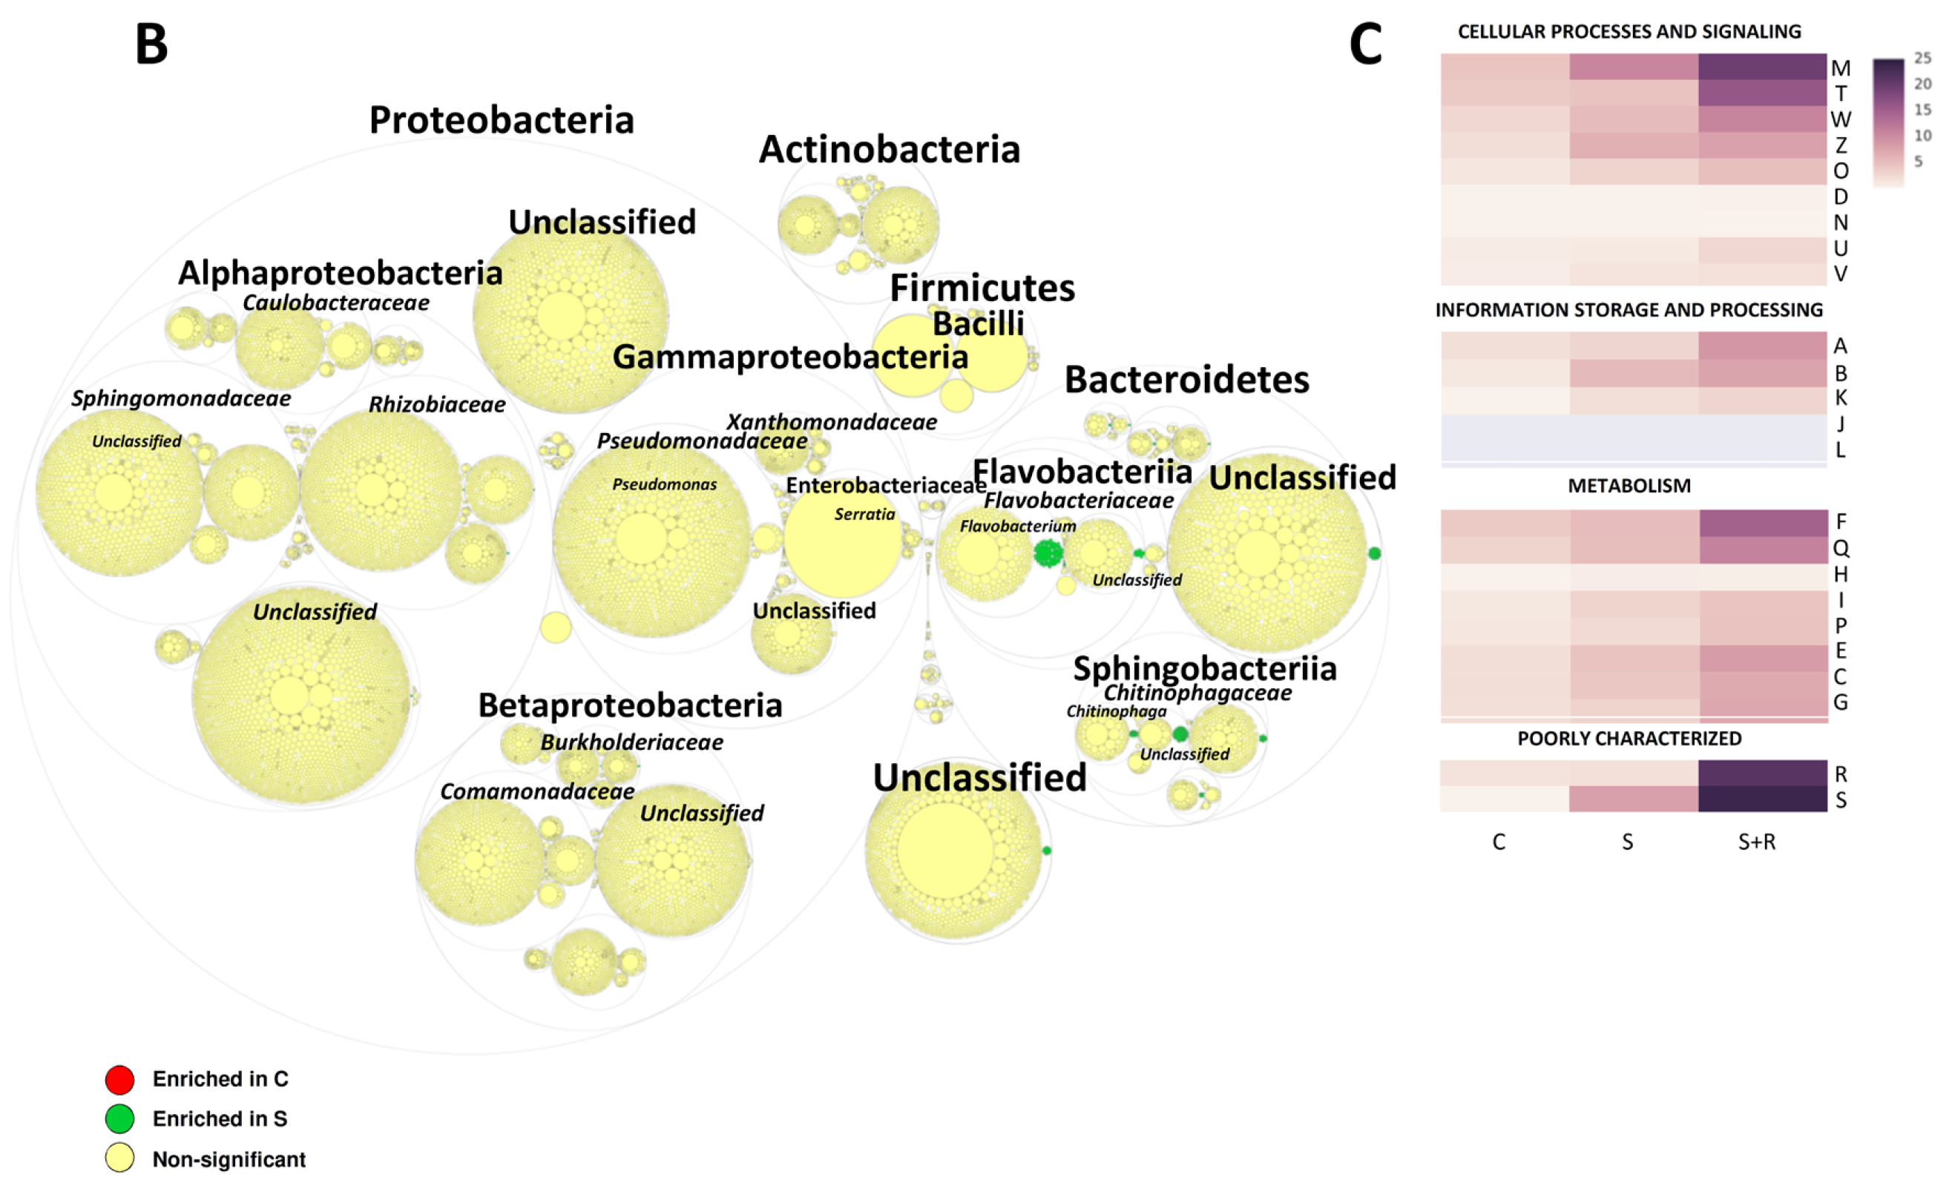
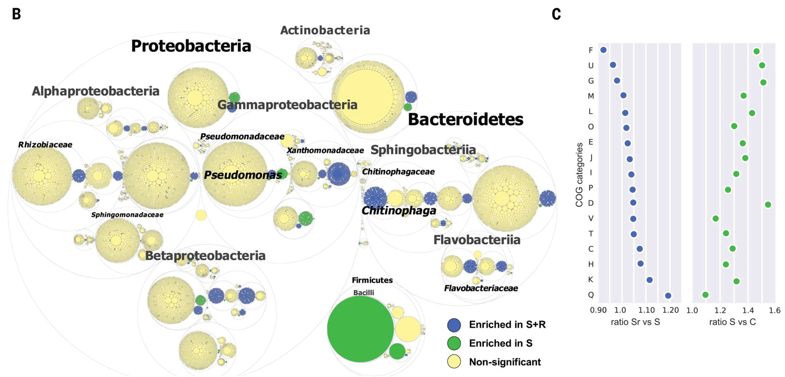
功能基因注释和差异比较：Rs侵染导致根系内生细菌显著富集大量功能基因
差异比较阈值: FDR < 0.1
S组和C组
S组比C组富集的基因个数：402/56175
S+R组和S组
S+R组比S组富集的基因个数：4443/56175
富集的基因属于拟杆菌的个数：3138/4443
表达量较高的基因大多数属于Chitinophagaceae
Flavobacteriaceae
Notes:
接下来是对功能基因的差异比较。
气泡图中每个气泡代表一个功能基因，气泡的大小代表富集的程度，蓝色表示S+R组富集的基因，绿圈表示在S中富集的，黄色是没有显著差异
在五万多个功能基因中，S组和C组相比只有402个富集基因；而S+r组和S组相比，富集了4443多个功能基因
可以看到Rs侵染后细菌富集了大量功能基因，而且变形菌和拟杆菌中富集的基因最多

Slide 14
拟杆菌基因的表达差异分析：显著富集的基因与次级代谢产物的生物合成、碳水化合物合成转运途径相关
COG功能注释；COG（Clusters of Orthologous Groups of proteins，同源蛋白簇）
S+R组和S组：
Q类基因（次级代谢产物的生物合成、转运和分解代谢）表达量差异最大
S组和C组：
G类基因（碳水化合物转运和代谢）表达量差异最大
如何更详细的解释G/Q类基因的功能？
antiSMASH
dbCAN
分析次生代谢产物
注释碳水化合物活性酶（CAZymes）
Notes:
下面基于COG注释方法，对拟杆菌富集的功能基因做一个注释。可以看到S+R和S组相比，主要富集了大量的Q类基因，也就是次级代谢产物生物合成相关的基因；S和C相比，主要富集了G类基因，就是碳水化合物代谢相关的基因。下面通过两种分析方法进一步对这两类基因功能进行研究。

Slide 15
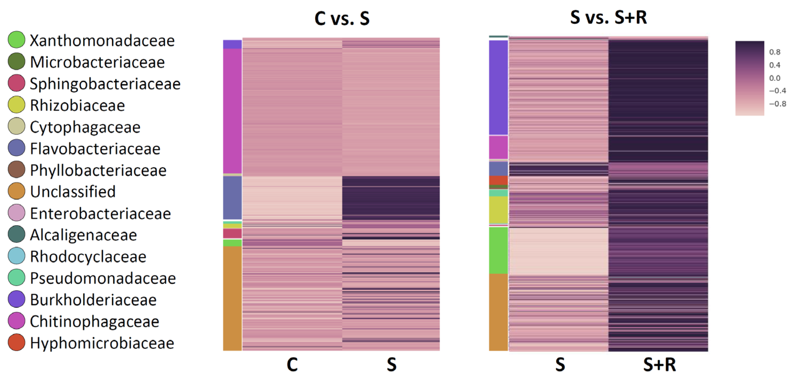
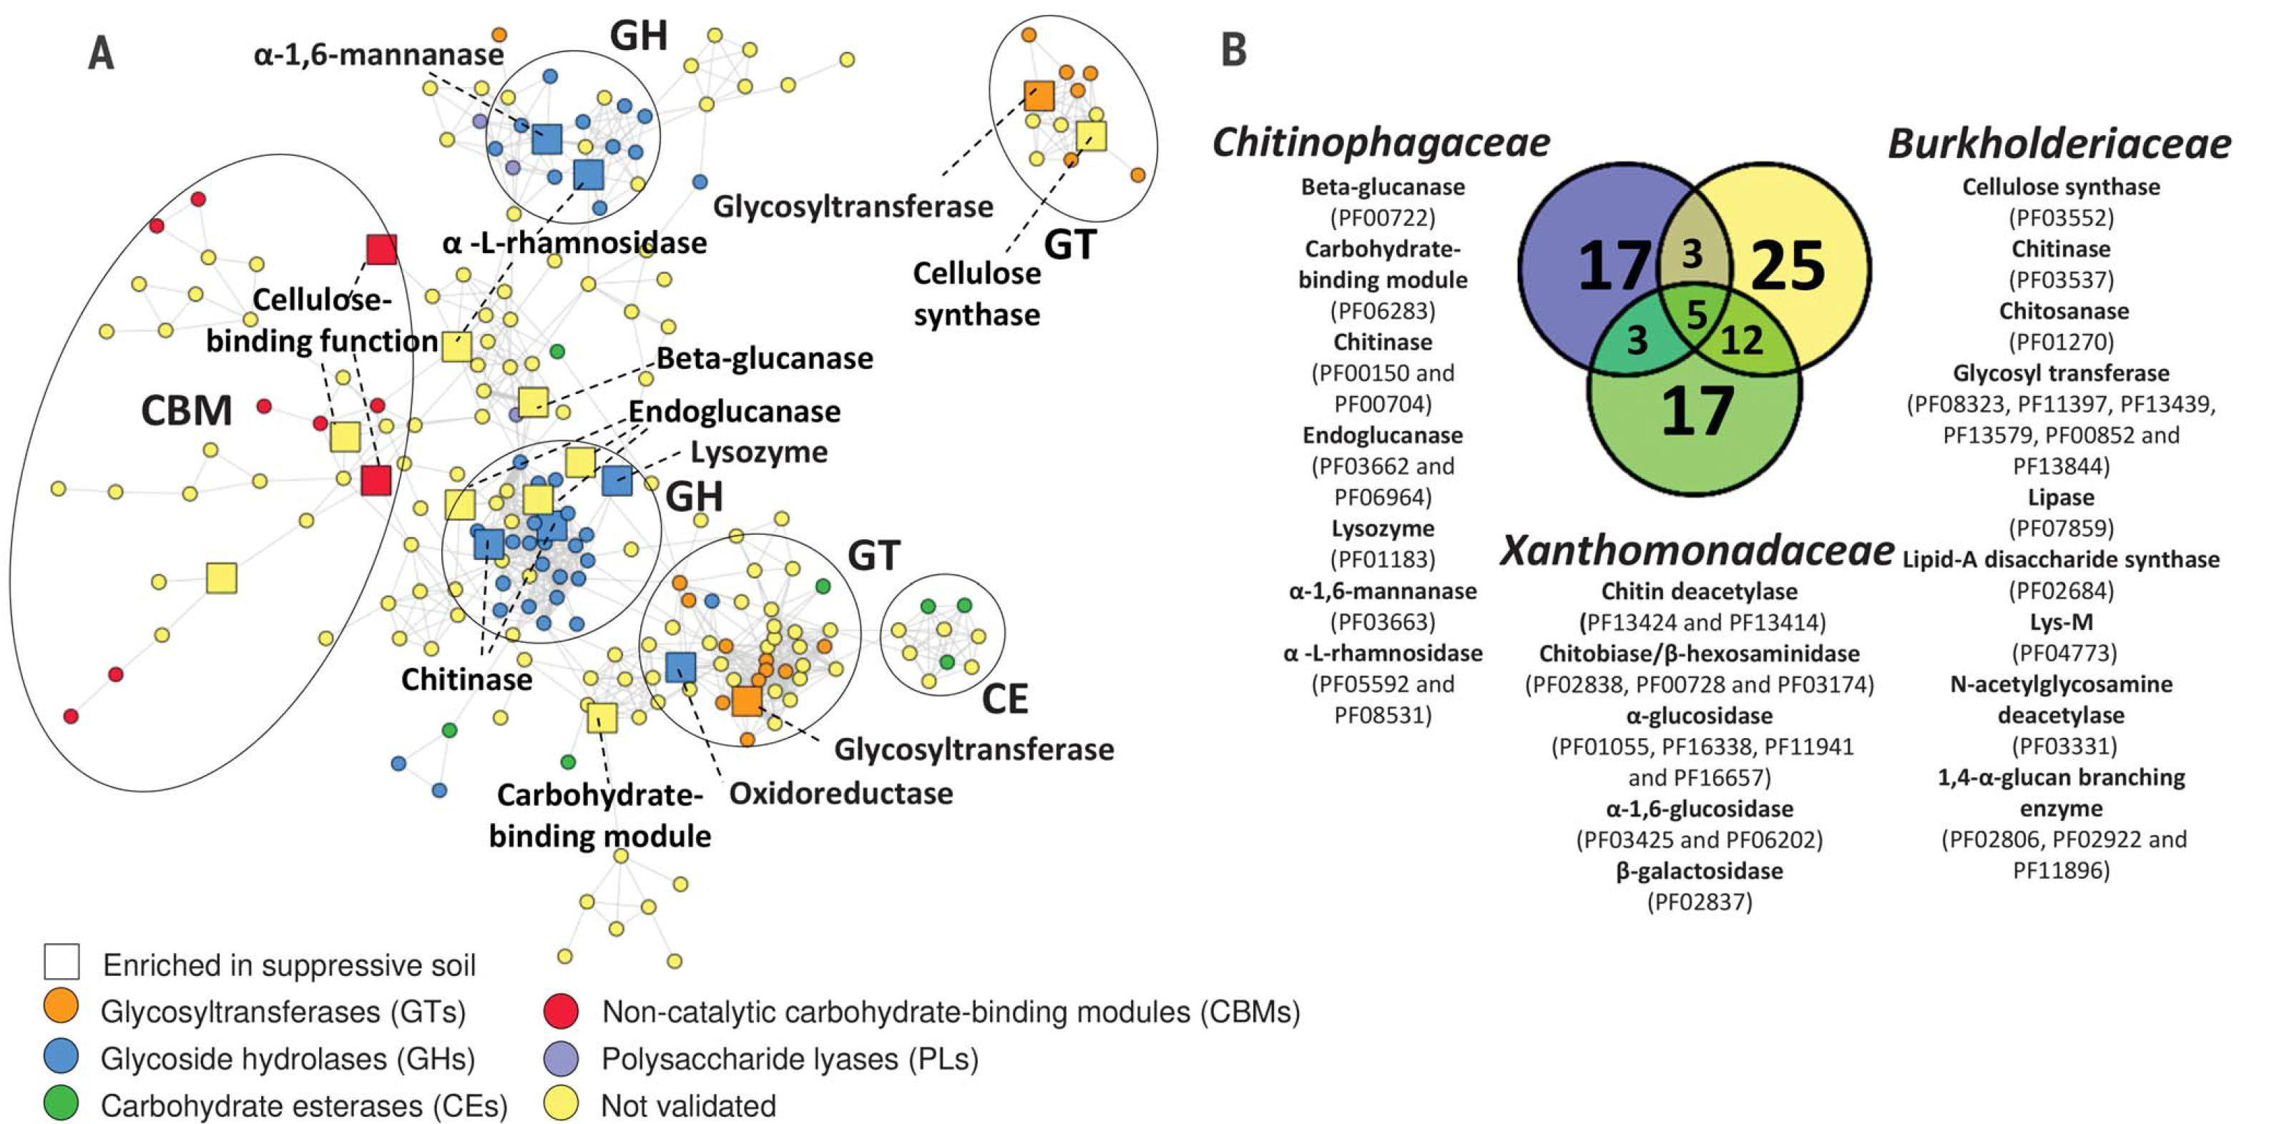
蛋白结构域相似性网络：Rs致病菌侵染后，内生细菌富集几种与真菌细胞壁降解相关的碳水化合物酶
Chitinophagaceae
Chitinophagaceae
β-葡聚糖酶
内切葡聚糖酶
几丁质酶
Notes:
首先作者比较了S和S+R两组样品，碳水化合物酶相关基因的表达量差异，不同颜色代表不同分类单元，可以看到在大多数细菌中，Rs侵染后，碳水化合物酶表达量都上升了
然后作者先对C菌中，碳水化合物相关酶的结构域做了相似性分析，不同的颜色代表不同的碳水化合物酶,
糖苷水解酶GHs和糖基转移酶GTs在S+R内生微生物组中更为丰富，并且和疾病抑制相关。
Chitinophagaceae中含有几种酶，具有与真菌细胞壁降解相关的结构域

Slide 16
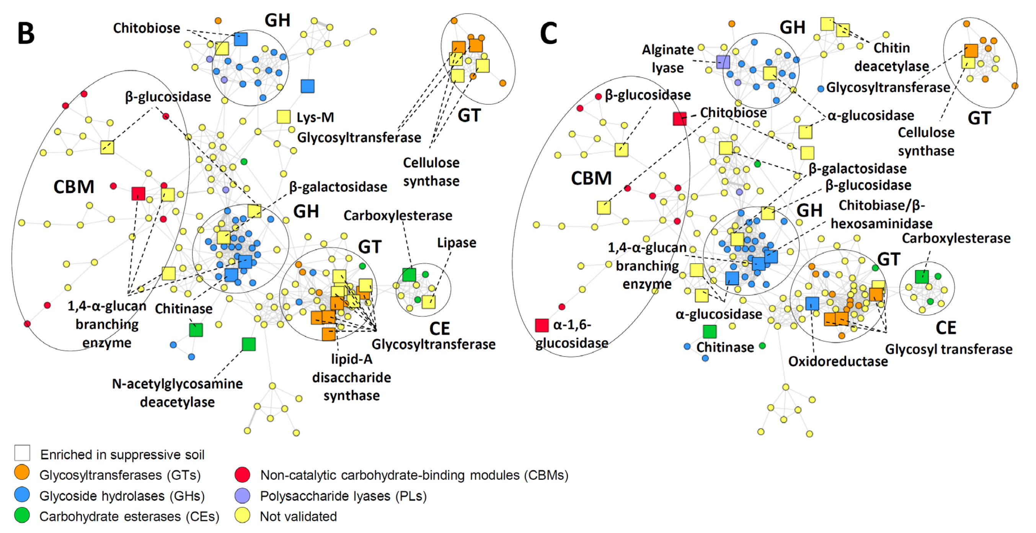
不同内生细菌富集的碳水化合物酶基因冗余性较低
Burkholderiaceae
Xanthomonadaceae
Chitinophagaceae, Burkholderiaceae,和 Xanthomonadaceae仅有五个共有的结构域
表明这些内生菌在此性状上功能冗余性不高
Burkholderiaceae/Xanthomonadaceae
富集的CAZymes中也涉及到一些几丁质酶结构域和促进几丁质降解的酶
Notes:
除此之外，作者也研究了另外两种细菌的蛋白结构域，发现促进几丁质降解的相关酶也出现了富集。
而且这三个细菌富集的这些酶，仅有五个共有的结构域，表明这些内生菌在这个性状上功能冗余性不高。

Slide 17
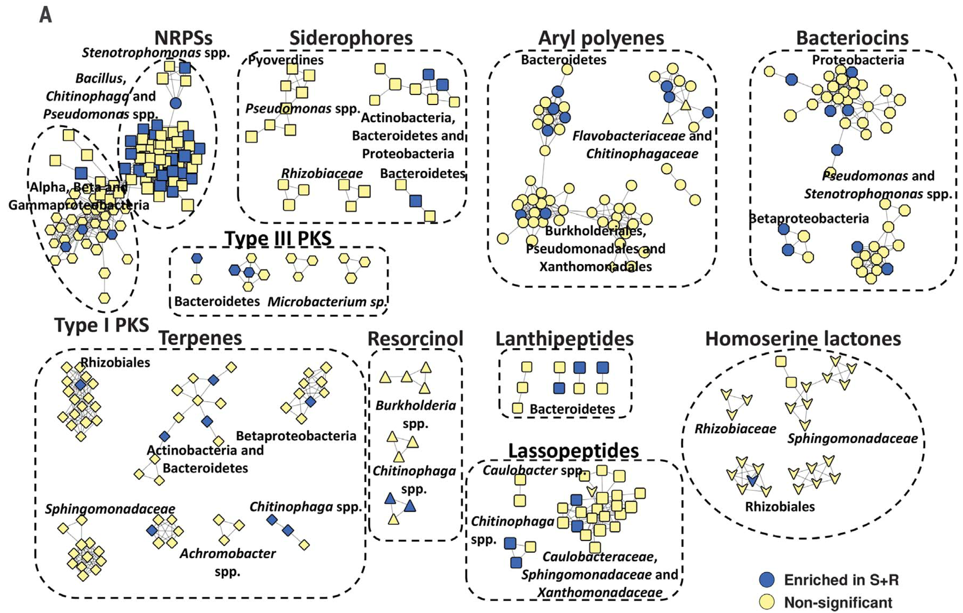
基于antiSMASH数据库分析细菌基因组次级代谢产物BGCs
BGCs：生物合成基因簇（biosynthetic gene clusters）
antiSMASH：用于预测和注释微生物次级代谢物合成基因簇的一款软件（数据库）
NPRS：非核糖体肽
芳香多烯
PKS：聚酮化合物
萜烯
Notes:
除了酶之外，作者也详细分析了，真菌侵染后，表达量升高的次级代谢产物生物合成基因簇，简称BGCs
通过这个软件进行注释后，发现共有730个BGCs与不同次级代谢产物生物合成相关，这些次级代谢产物包括NPRS、PKS等等。

Slide 18
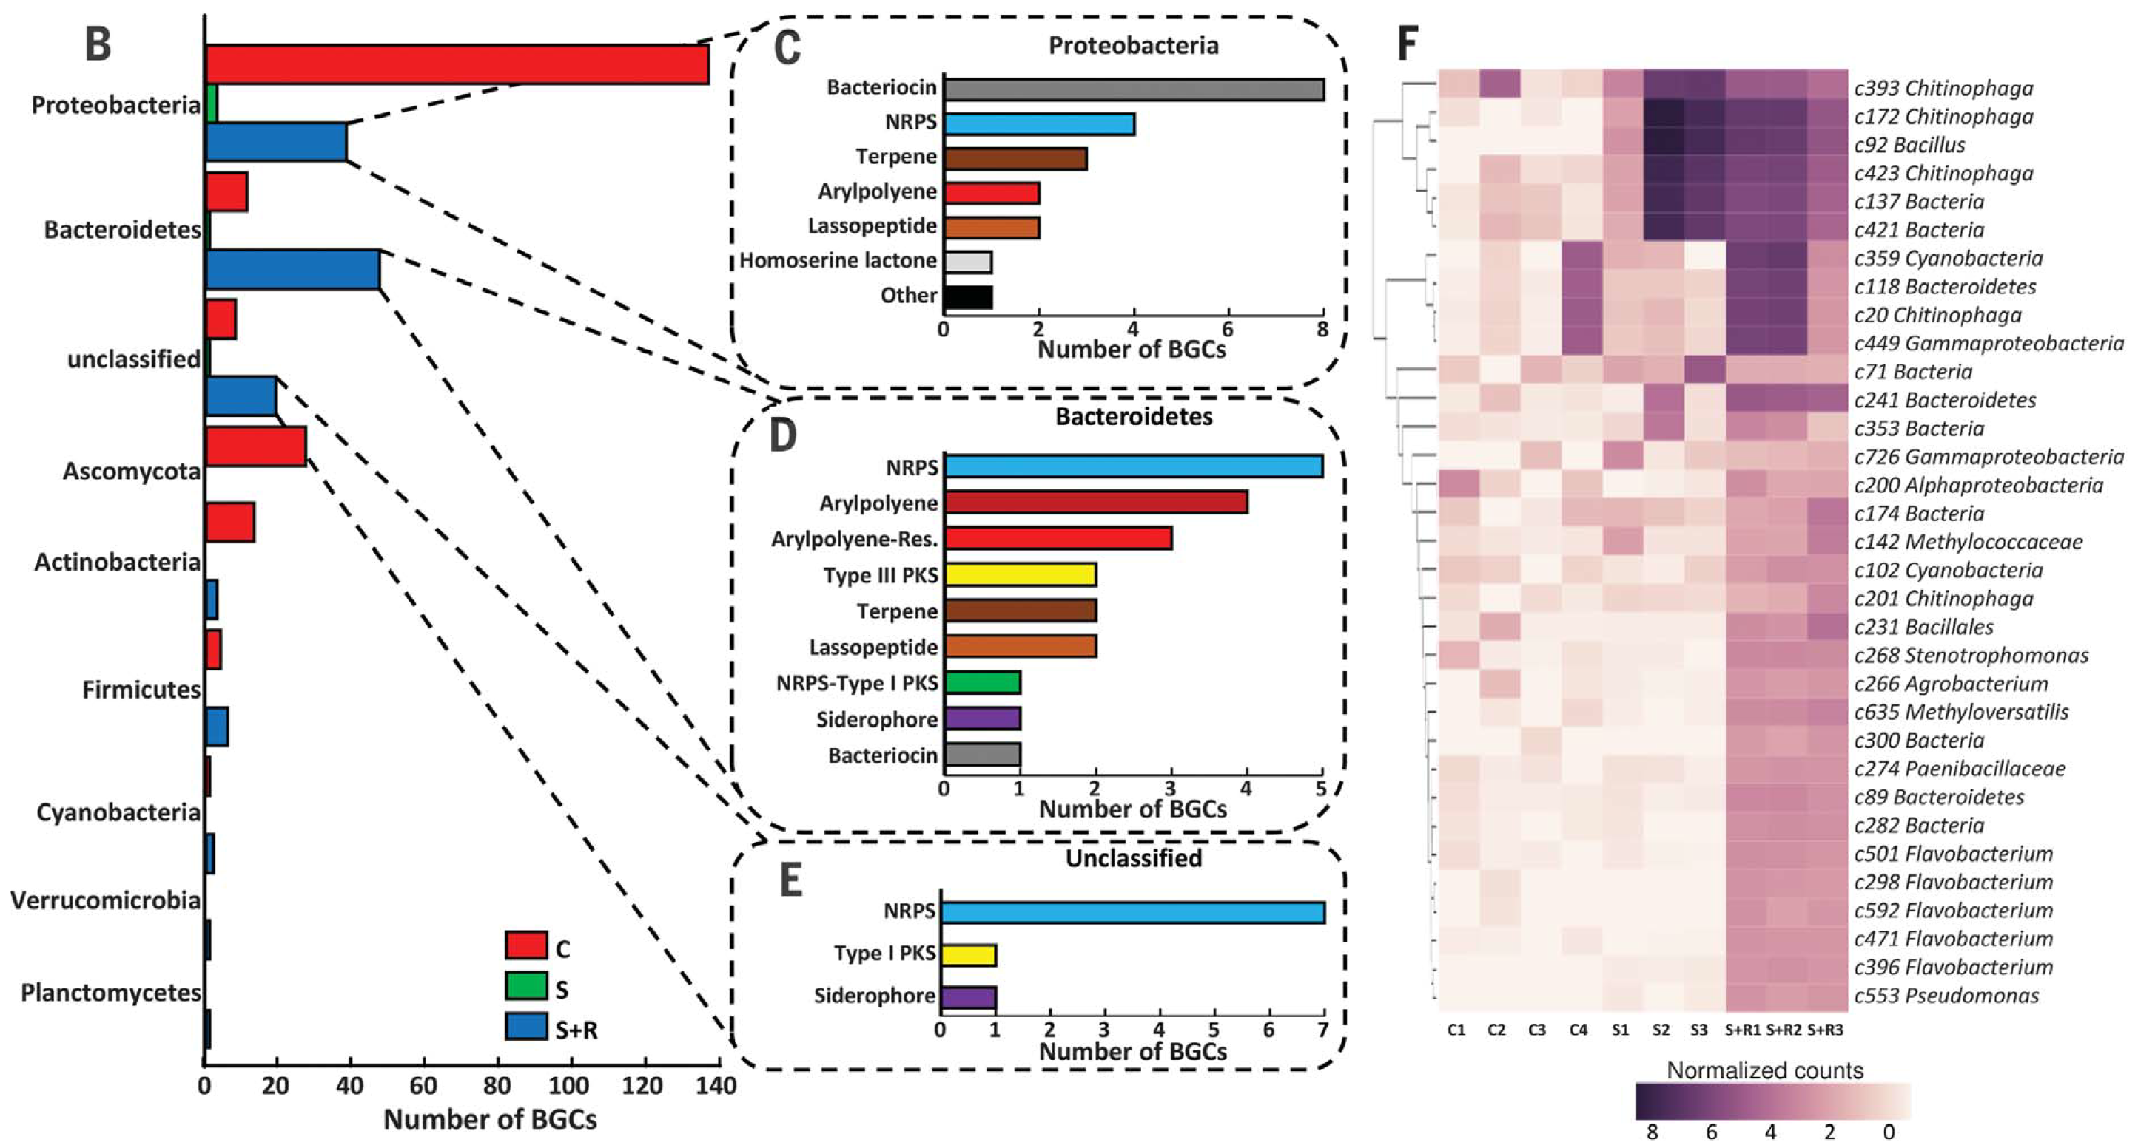
Rs致病菌侵染后，根系细菌基因组中与NRPS相关的基因簇丰度显著增加
33个NRPS相关基因簇在不同处理组中表达差异
Notes:
在检测到的BGCs中，发现丰度最高的三类细菌中，NRPS基因簇个数最多；33个NRPS基因簇的在不同处理组下的相对丰度比较显示，S+R组丰度显著增加

Slide 19
Rhizoctonia solani 侵染后——
物种多样性：拟杆菌/变形菌显著增加
基因多样性:
碳水化合物活性酶基因表达量上升
2. 与NRPS相关的BGCs丰度显著增加
Sugar beet
➡
Root microbiome
如何证明细菌碳水化合物酶活性或NRPS相关基因簇确实能起到抑制病原菌的作用？
?
Rhizoctonia solani
Notes:
到目前为止，作者回答了第一个科学问题，就是病原菌侵染对根系微生物组物种多样性和基因多样性的影响，找到了富集的细菌，以及细菌中表达量上升的碳水化合物活性酶基因、以及和NRPS相关的次级代谢产物生物合成基因簇。下面就是如何证明他们对病原菌起到抑制作用？

Slide 20
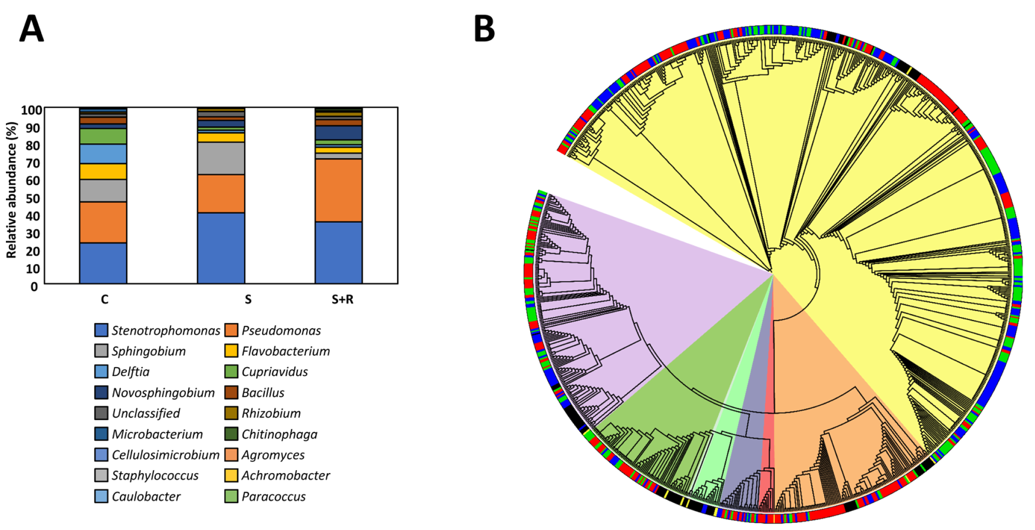
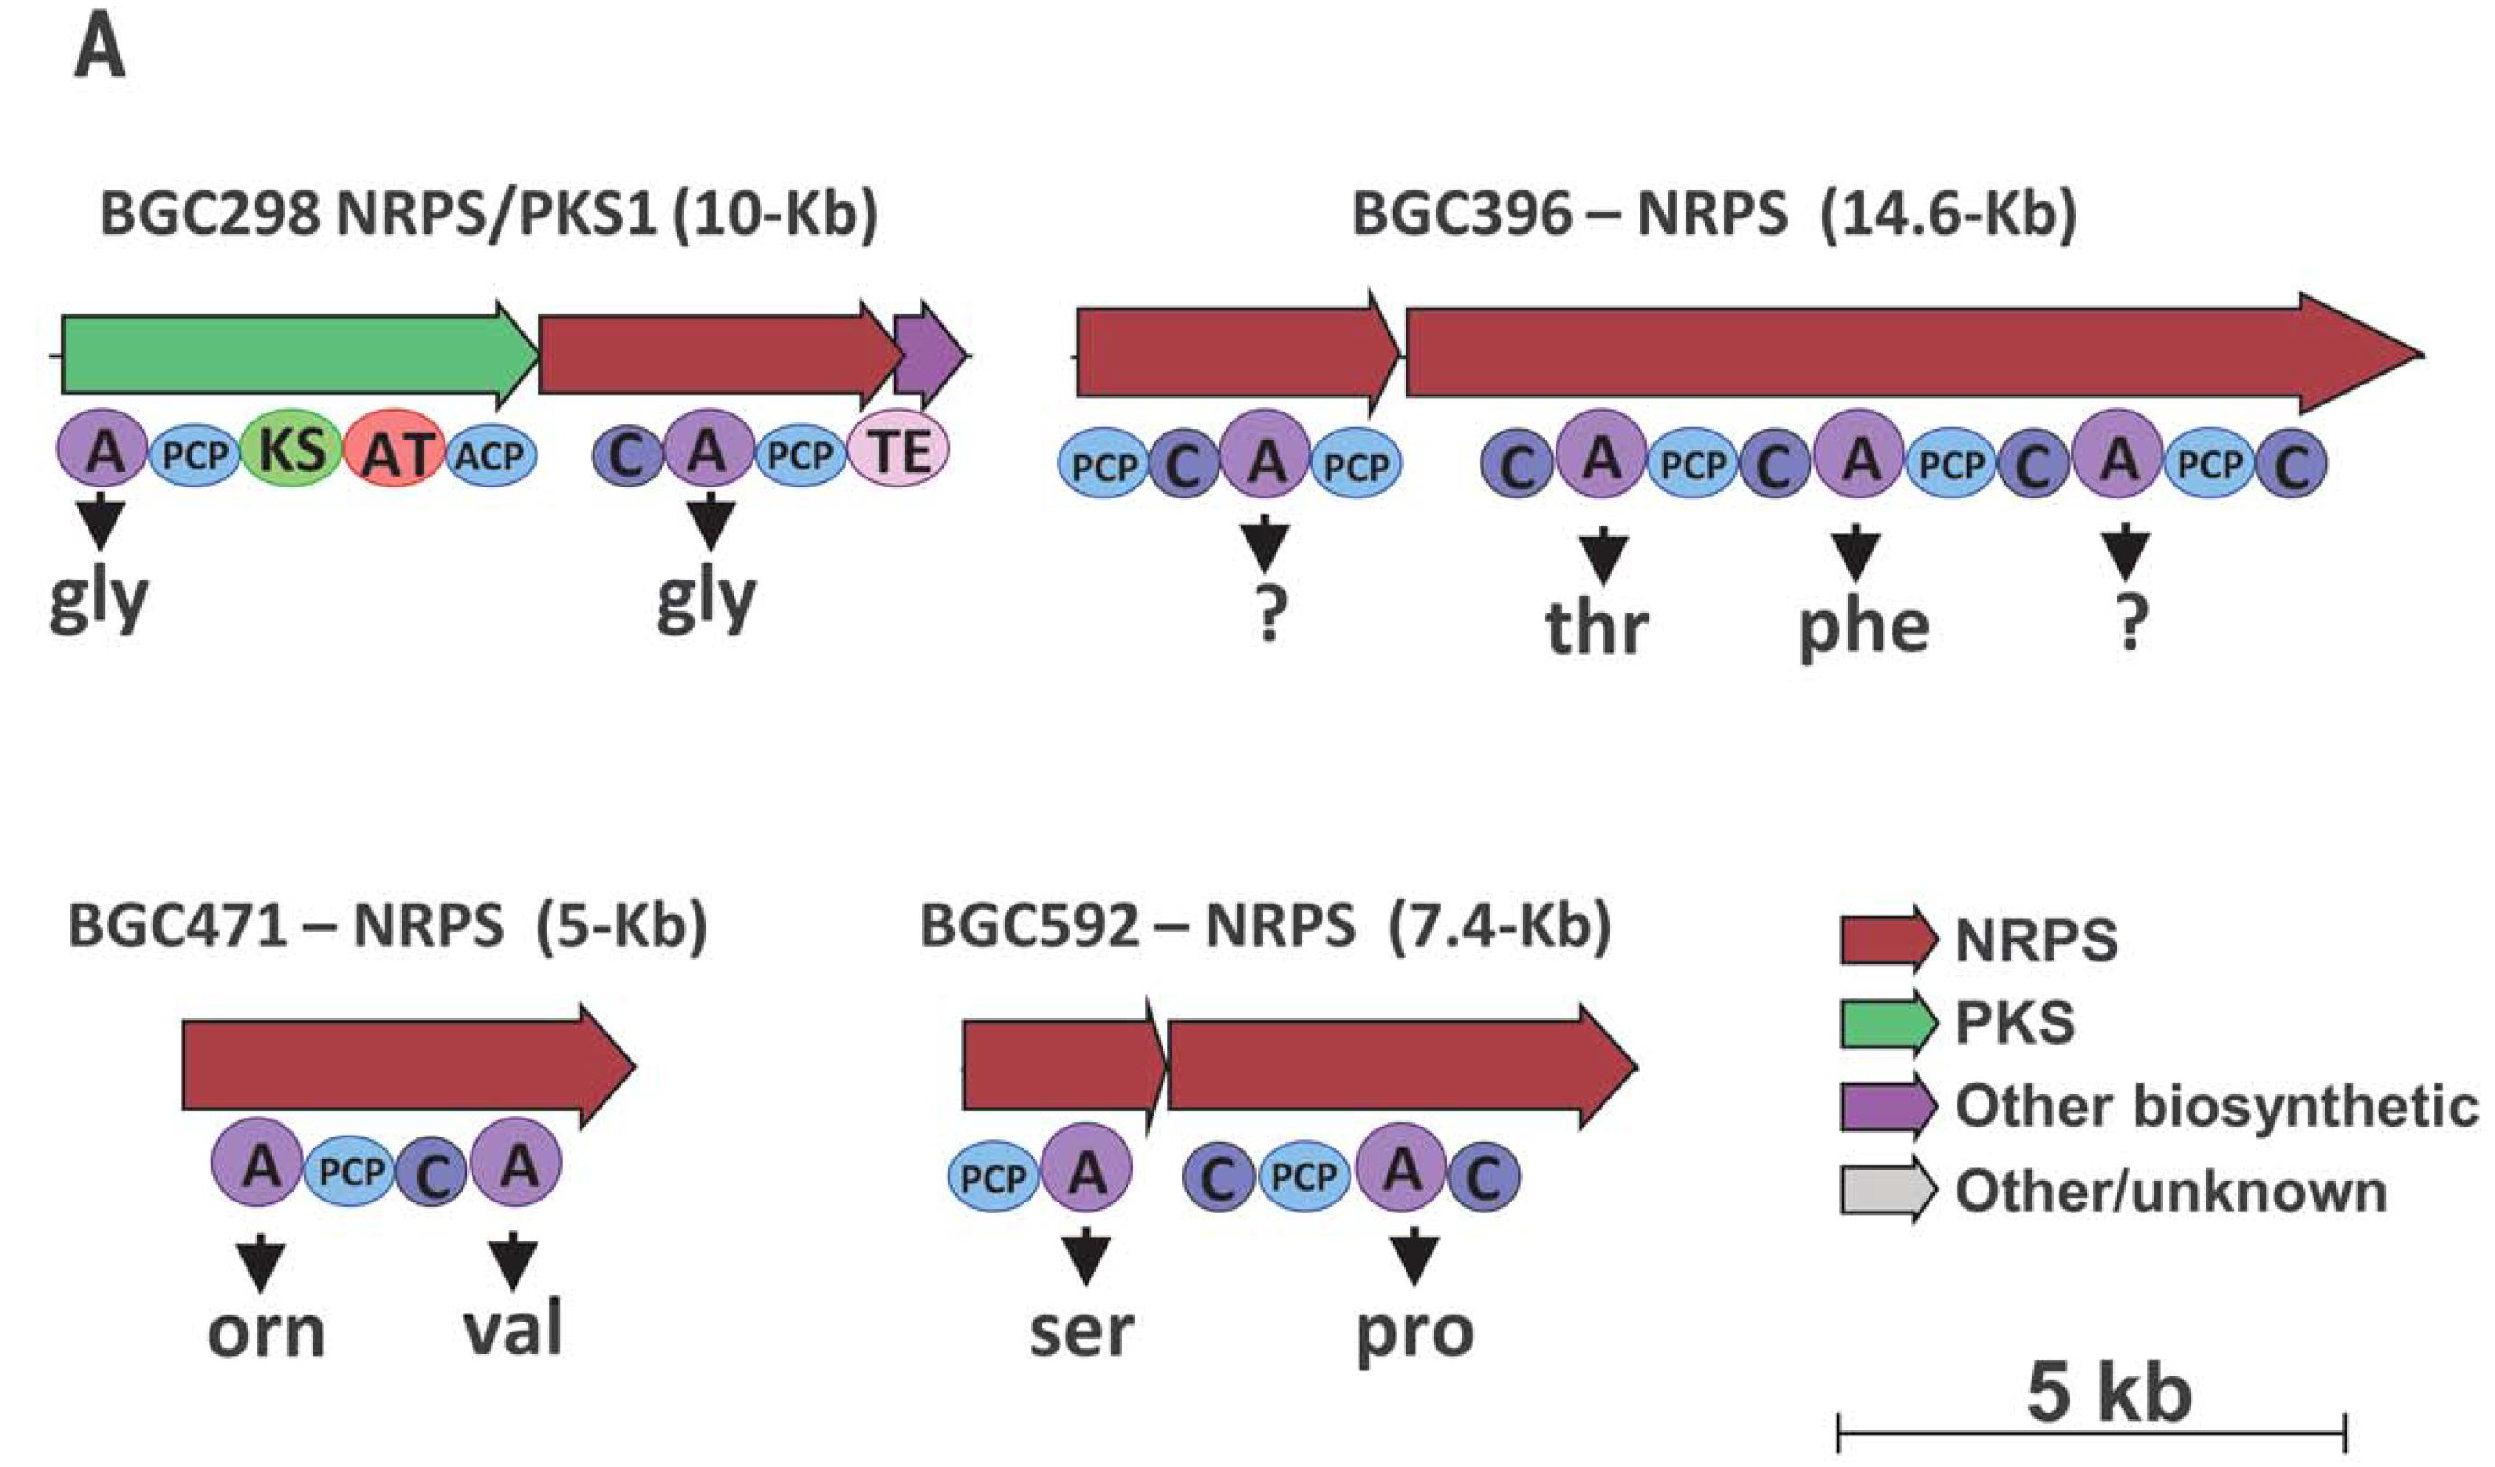
检测到具有NRPS合成基因簇/CAZymes活性的菌株
metagenome-assembled genomes
4 endophytic Flavobacterium isolates
PCR
housekeeping genes
identified BGCs
PCR
3 endophytic Chitinophaga isolates obtained from the S+R condition
glycosyl hydrolase (GH18) genes
Notes:
作者通过分离培养的方法，共培养了900多株内生细菌，通过系统发育分析发现大多也属于变形菌、拟杆菌
同时基于宏基因组数据，拼装了25个细菌基因组，根据看家基因和BGCs特定的基因设计引物，通过PCR从900多个细菌中筛选到4个F菌，具有相关的BGCs，其中有三个BGCs编码NRPS，另外一个编码NRPS-PKS杂化的一种代谢物
另外根据碳水化合物相关的酶GH18基因筛选了3个C菌

Slide 21
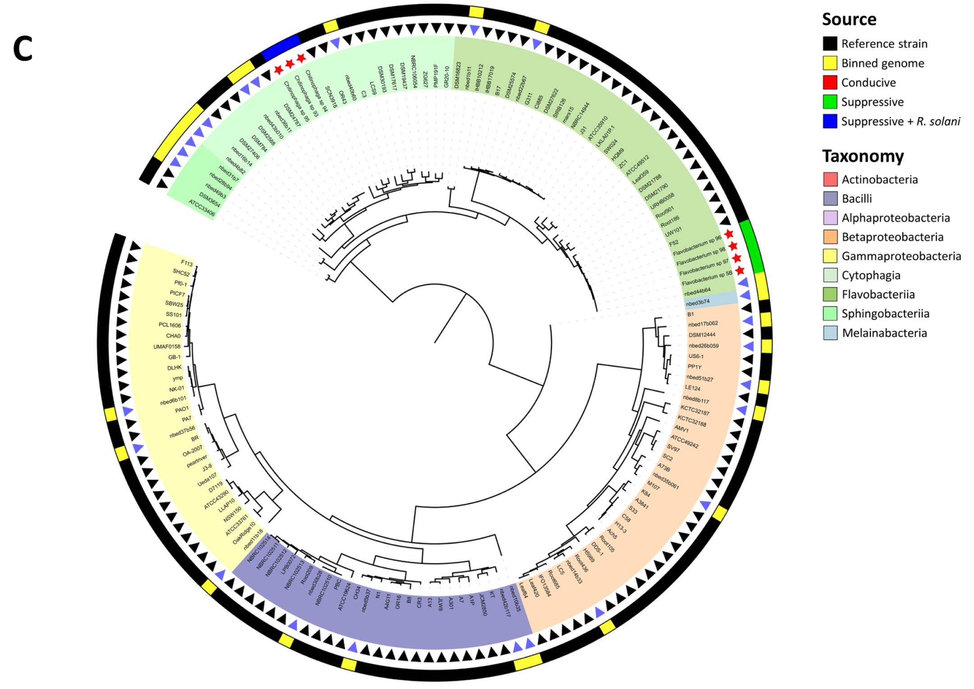
选取菌株与根据宏基因组数据从头组装的细菌基因组相似度极高
Notes:
将这7个菌和重新组装的25个细菌以及参考菌株放在一起构建系统发育树，结果显示培养的单菌与宏基因组组装的细菌基因组相似度极高

Slide 22
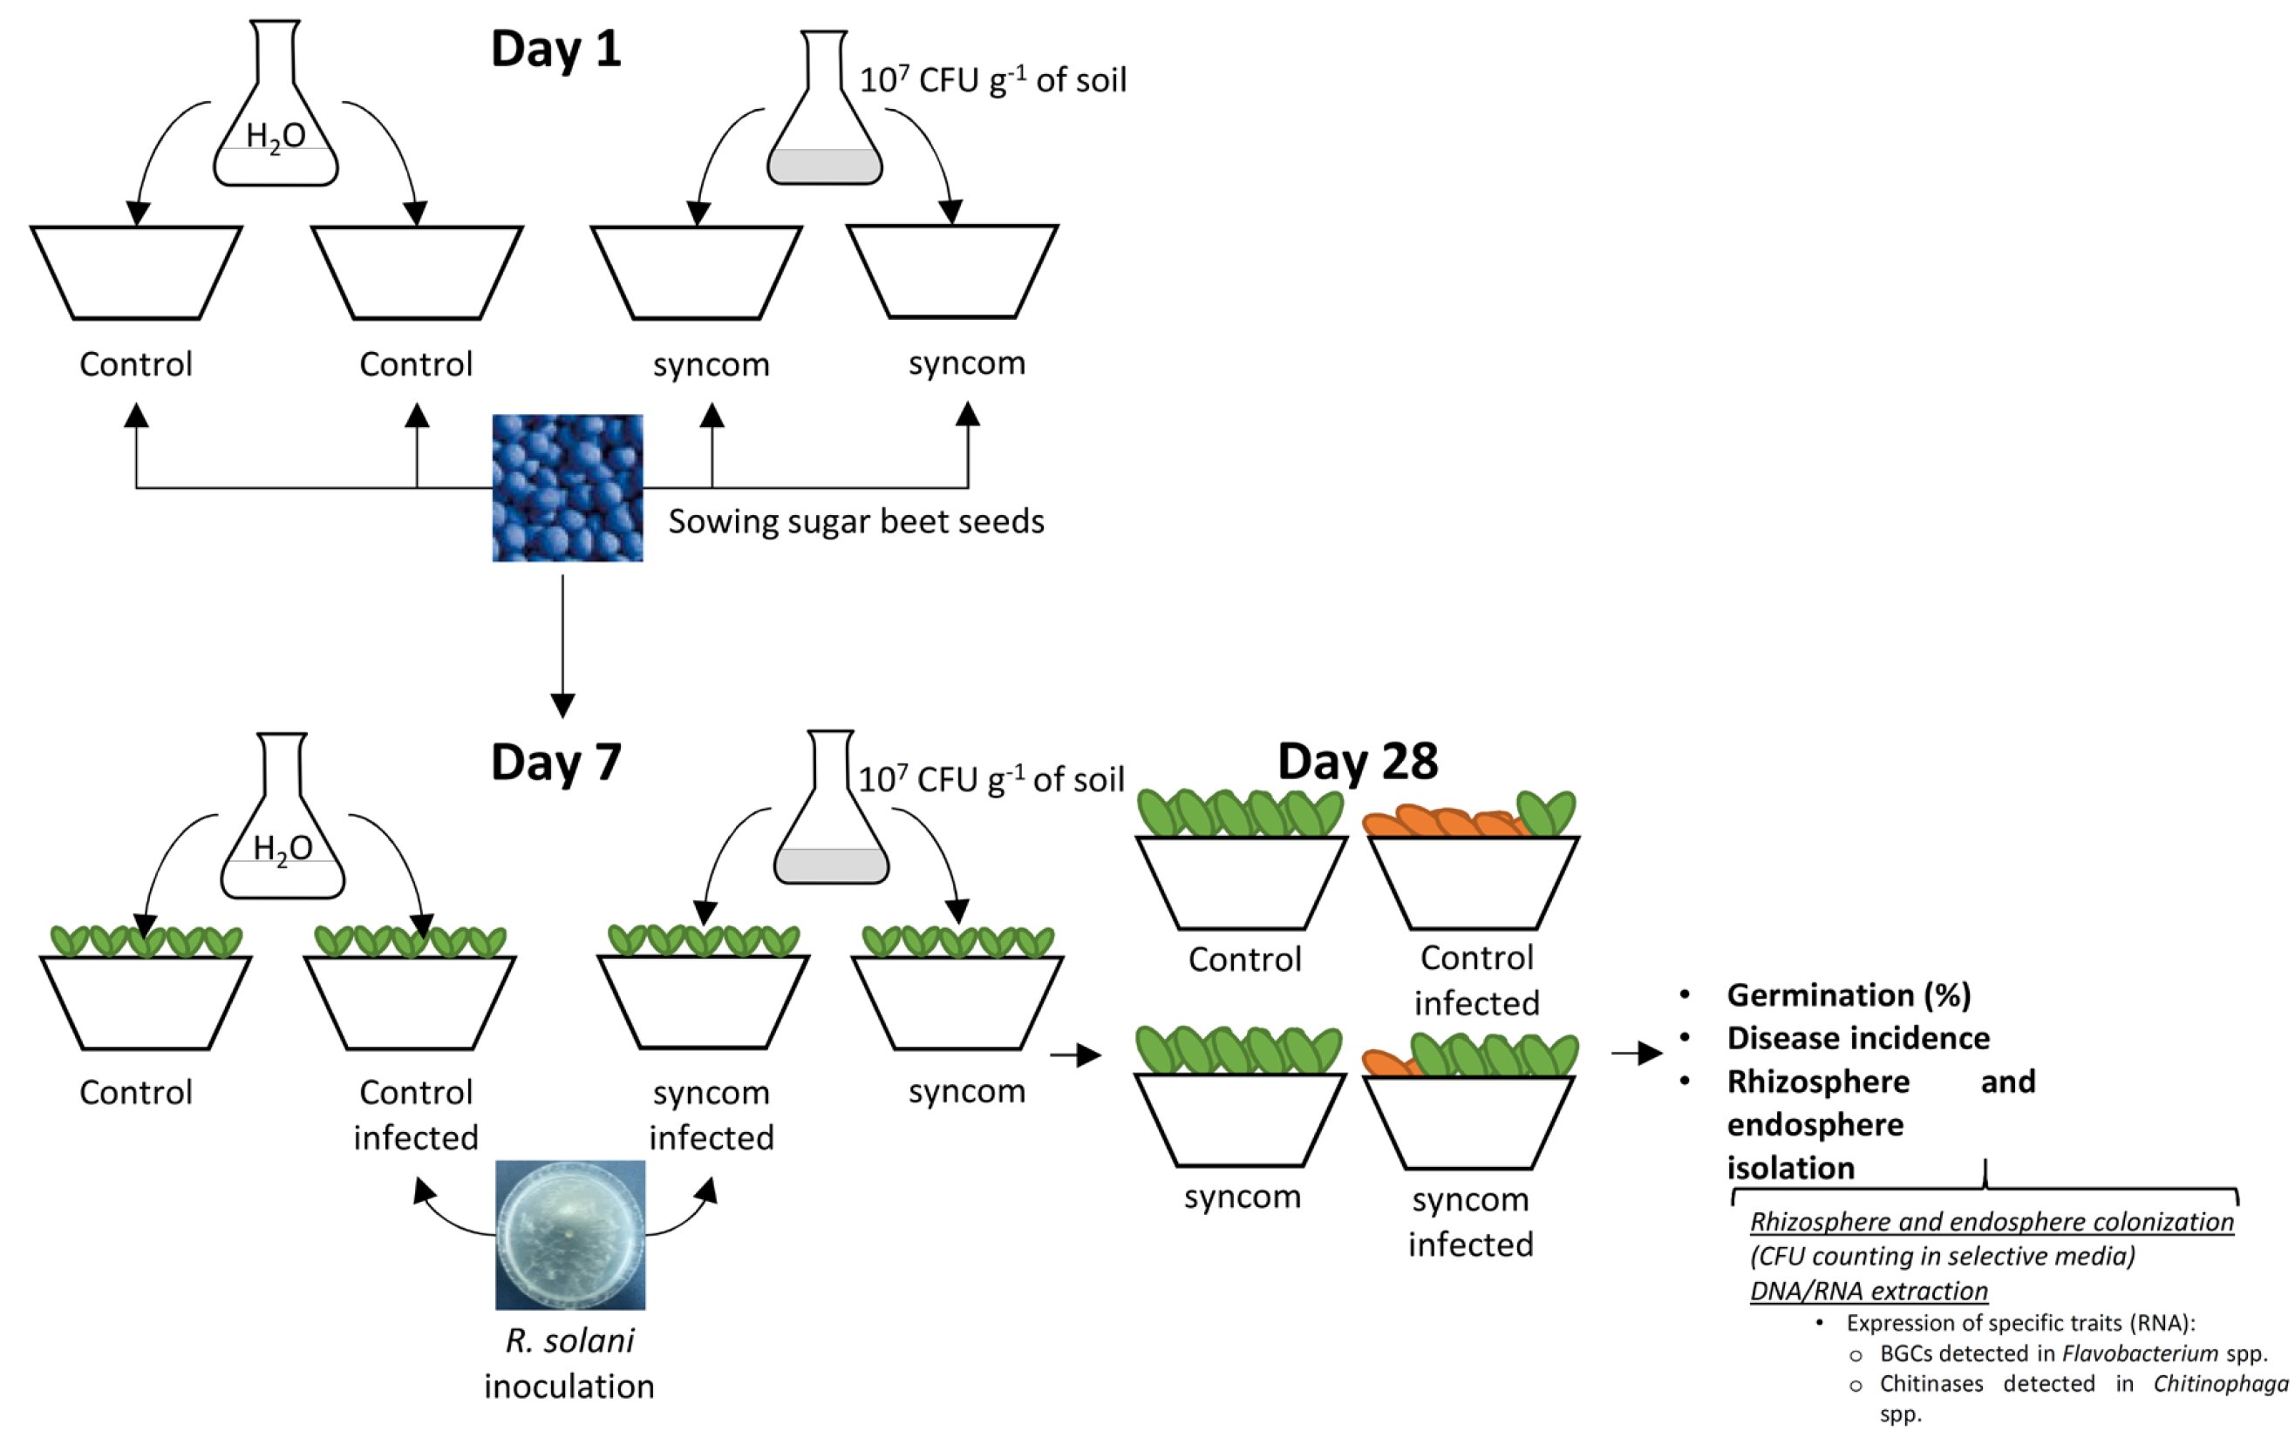
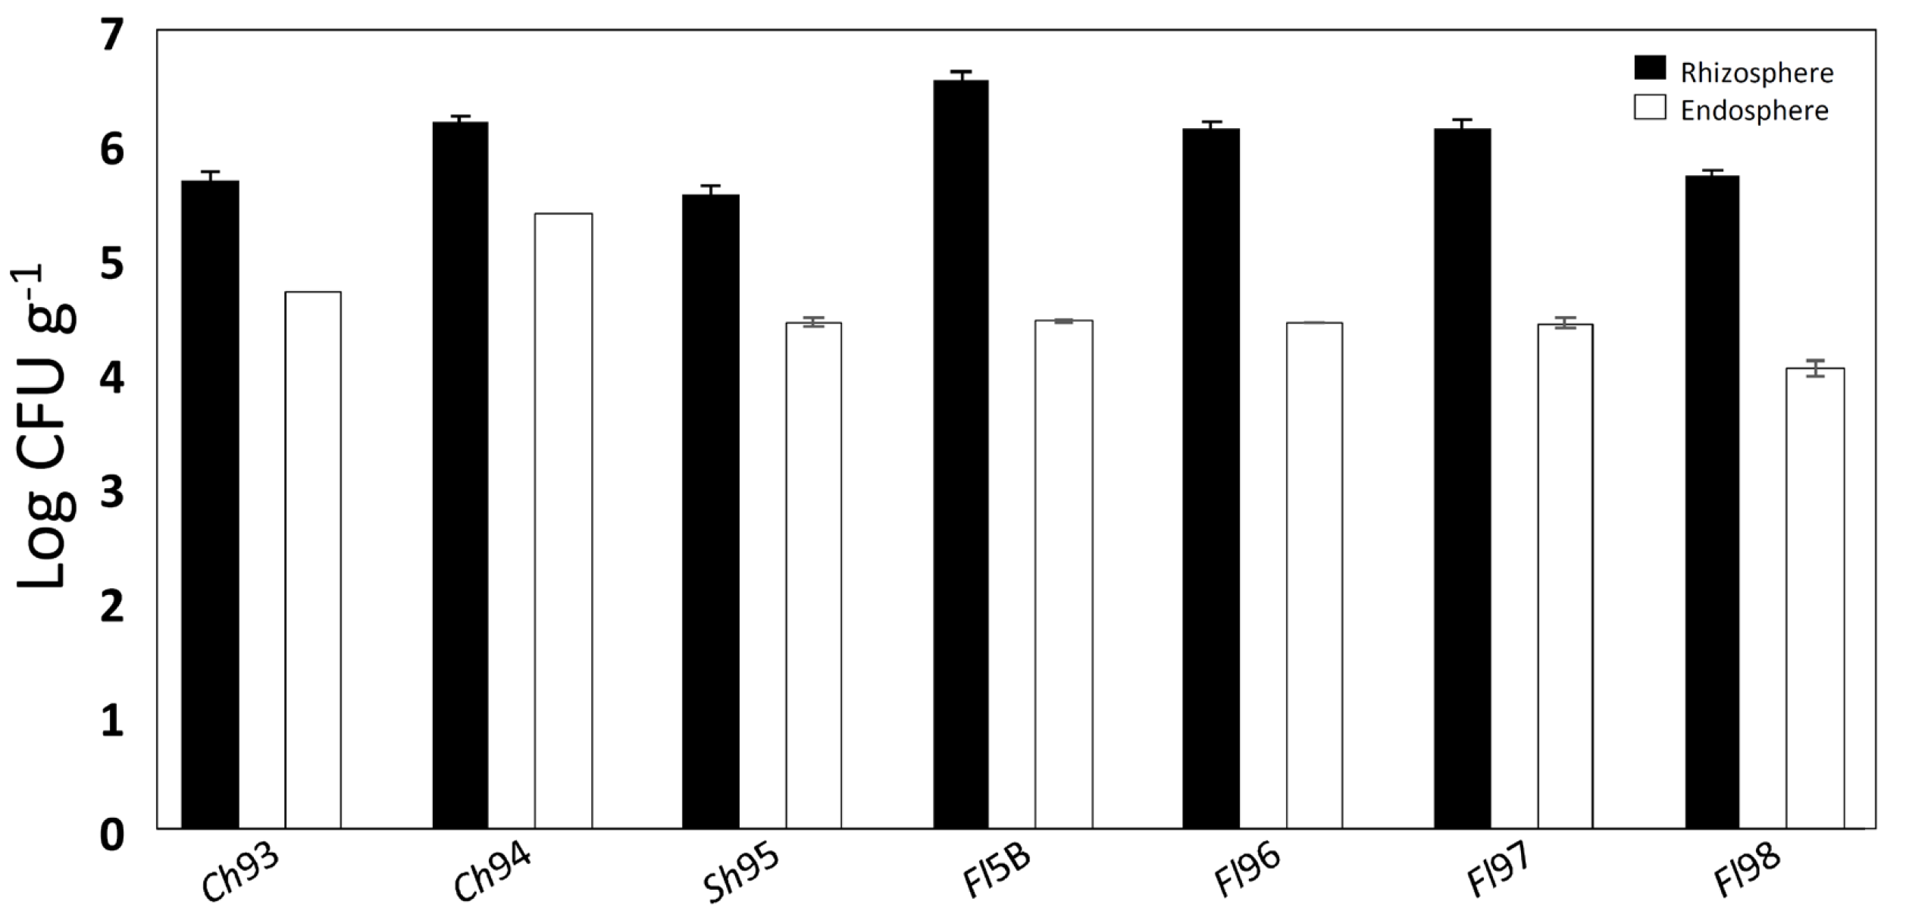
Syncom：菌群功能实验流程
Syncom
Ch93
Ch95
Fl96
Fl98
Ch94
Fl5B
Fl97
Notes:
下面是功能试验的流程，Syncom中包含3个C菌和4个F菌
首先在处理组土壤中加入Syncom，播种甜菜种子后，对照组浇水，七天后一半接种致病菌，28天后观察发病情况，收集样品

Slide 23
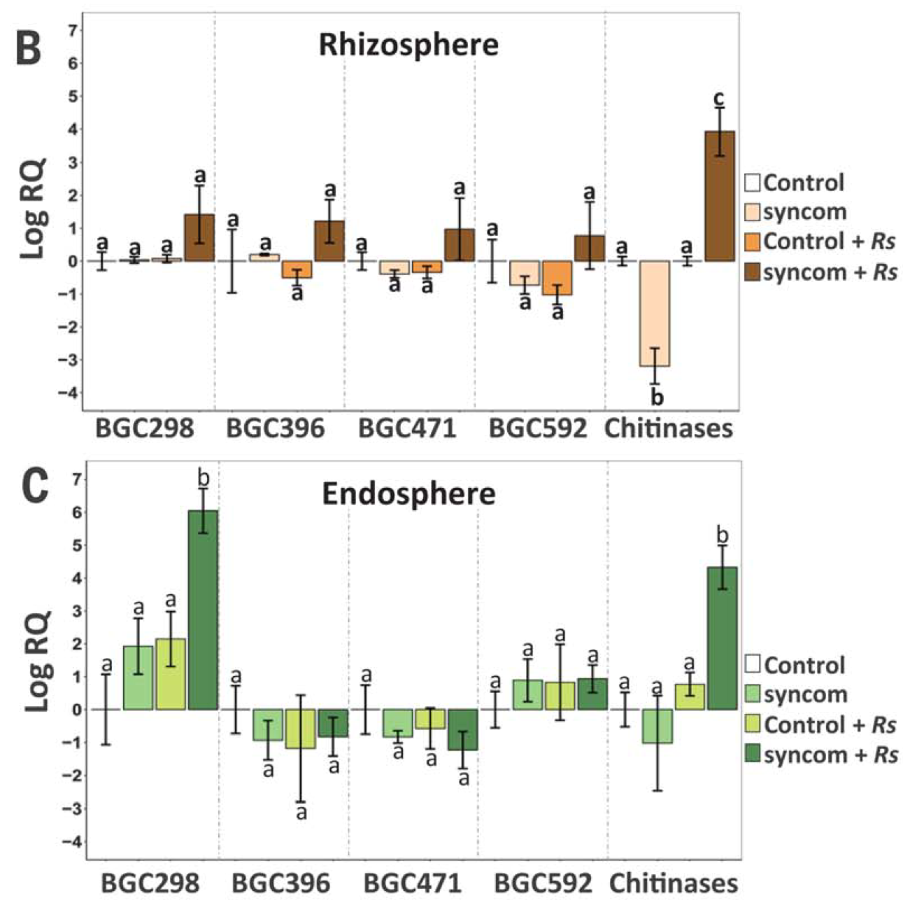
qPCR：病菌侵染后，Syncom处理使BGC298和几丁质酶基因表达量上升，并且在内生部位的表达更显著
BGC298可能是对真菌生长有抑制作用的次生代谢物的合成基因簇
Notes:
qPCR分析，用合成菌群处理后的甜菜幼苗内生菌和根际，BGC298, BGC396, BGC471, BGC592, 四个基因簇以及几丁质酶基因（GH18）的表达

Slide 24
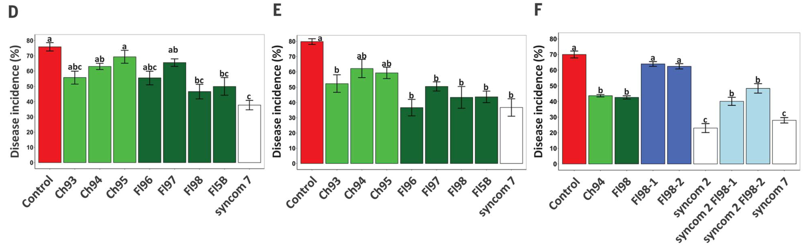
单菌或菌群处理可降低植物发病率
Notes:
和单独的菌群成员相比，Chitinophaga and Flavobacterium组成合成菌群后对真菌侵染植物根系有更强的更一致的保护作用

Slide 25
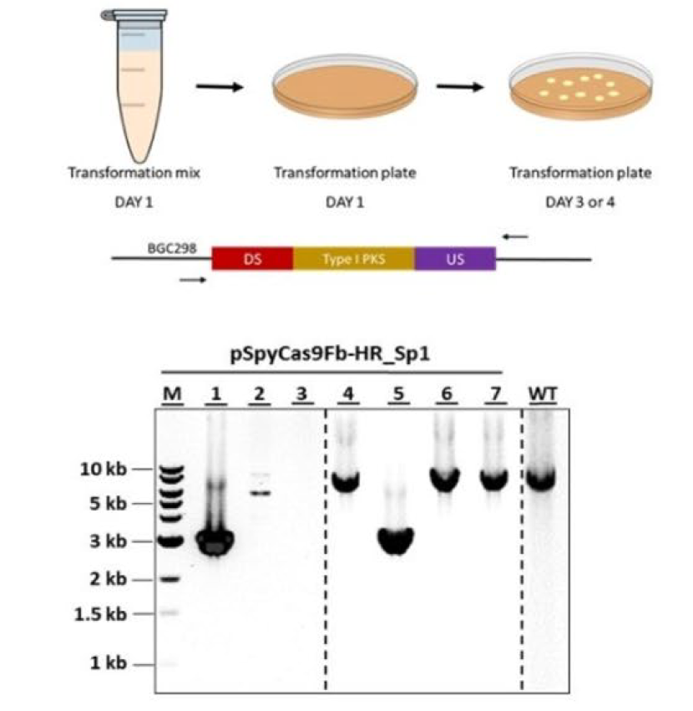
PKS基因突变体接种植株，植株发病率升高
CRISPR-Cas-based mutagenesis of BGC298 in Flavobacterium sp. 98
Notes:
通过基因敲除技术得到了两个BGC298的突变体，通过Sanger测序，使用特异性引物验证PKS基因缺失

Slide 26
总结
Rhizoctonia solani 侵染后——
物种多样性：拟杆菌/变形菌显著增加
基因多样性:
碳水化合物活性酶基因表达量上升
2. 与NRPS相关的BGCs丰度显著增加
Sugar beet
➡
Root microbiome
帮助植物抵御病害——
根系富集的Chitinophagaceae 和
Flavobacteriaceae单菌或菌群可降低植物发病率
2. Flavobacterium菌中与编码次级代谢产物NRPS和PKS相关的BGC298有抑制真菌生长的作用
➡
Rhizoctonia solani

Slide 27

谢谢

